Slide 1
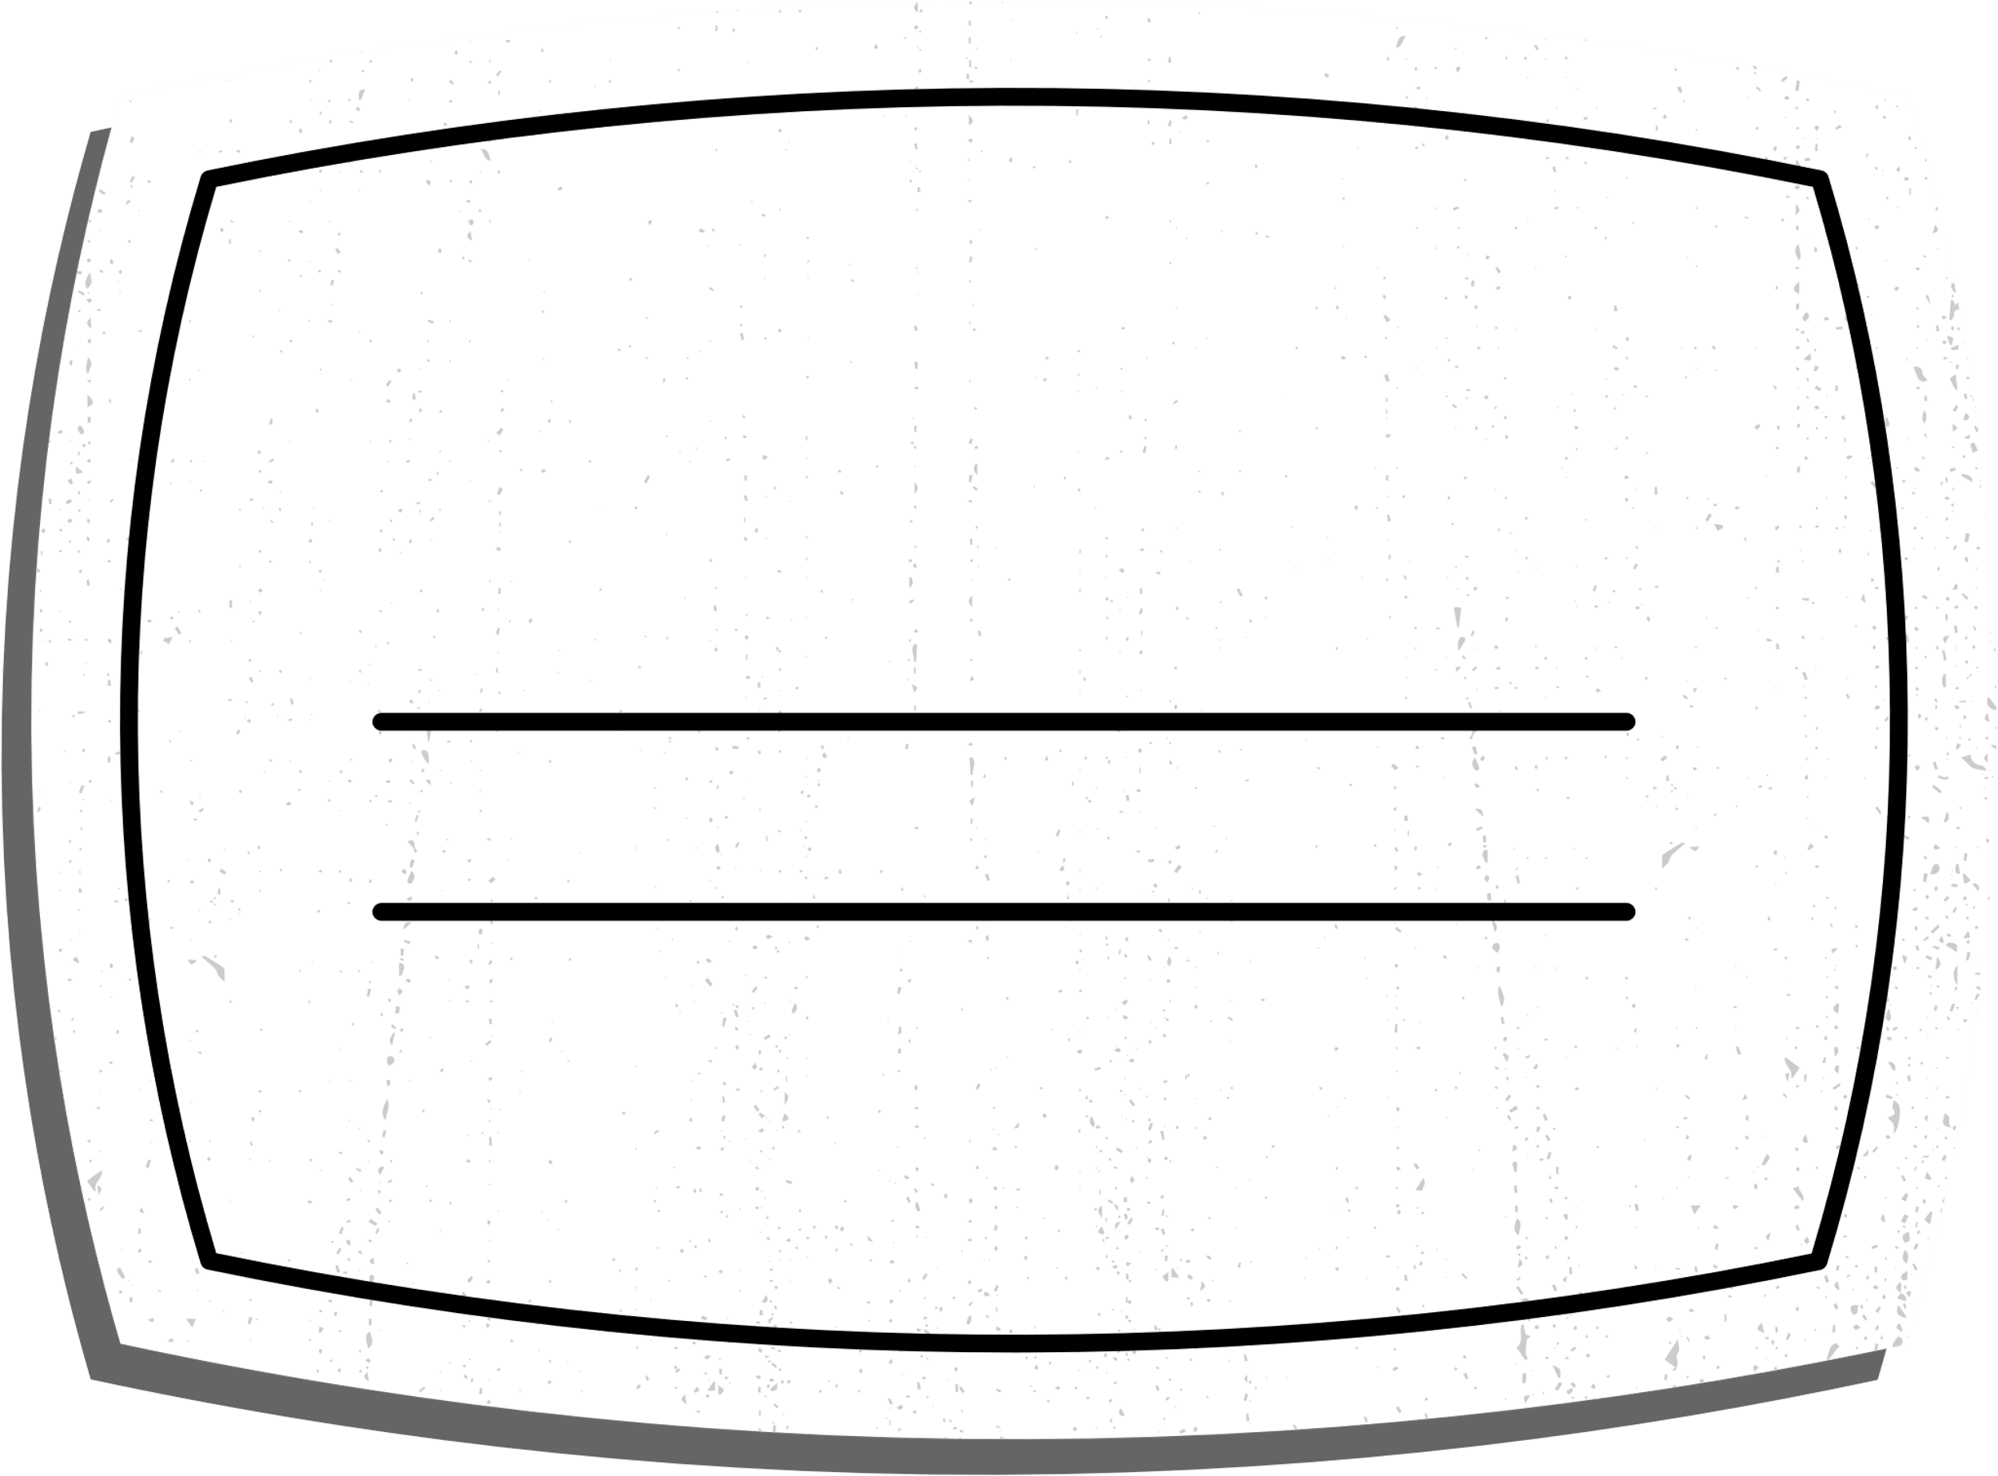
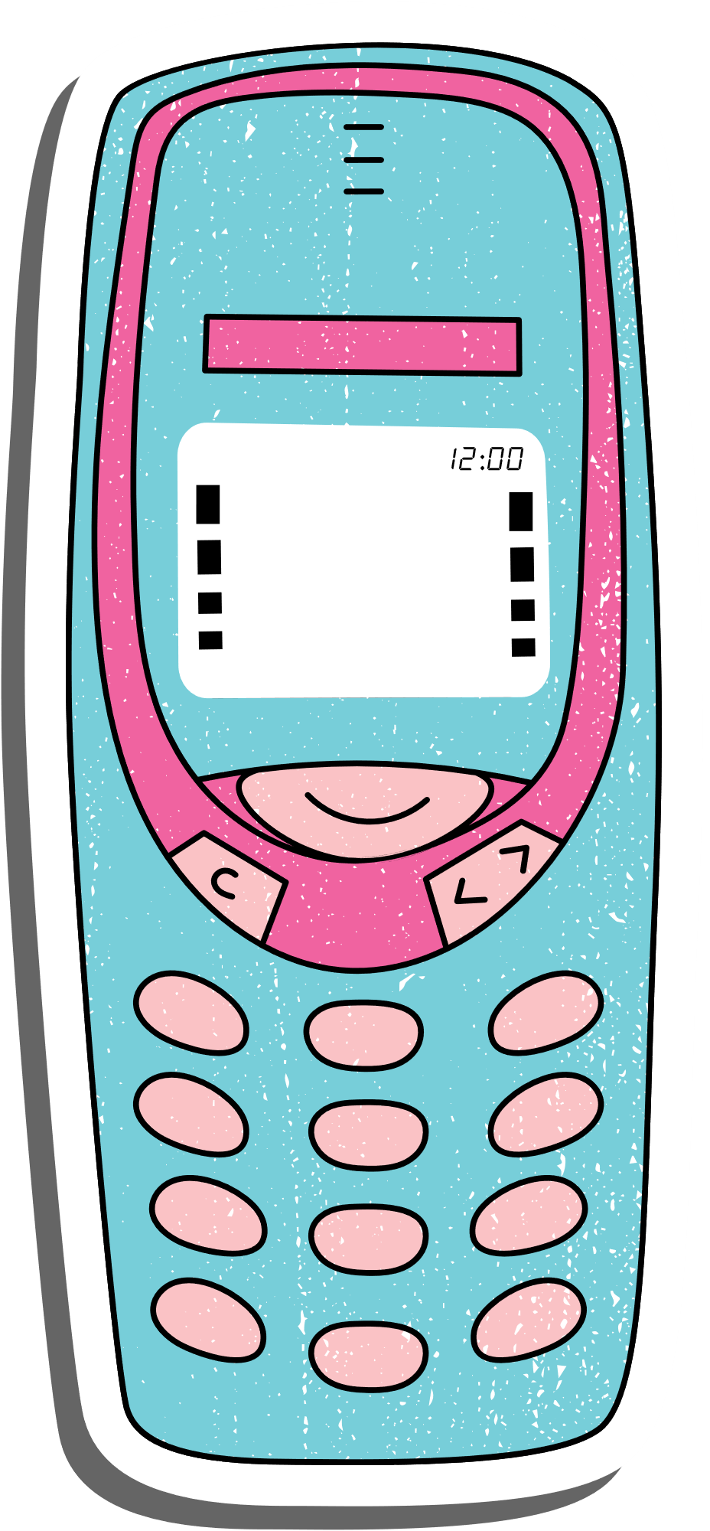
CHÀO MỪNG CÁC THẦY CÔ GIÁO TỚI DỰ GIỜ
Lớp 5G – Giáo viên: Phạm Như Quỳnh
Ngày 24 tháng 10 năm 2024

Slide 2
WARM UP
Notes:
Chào các em, anh là robot thông minh, a rất vui được đồng hành cùng các em trong tiết học ngày hôm này. Bây giờ, các em hãy cùng xem 1 đoạn clip để xem ngày hôm nay, anh đã gặp những đồ vật gì thú vị nhé!

Slide 3
CHUYỀN BÓNG TIẾP SỨC

Slide 4
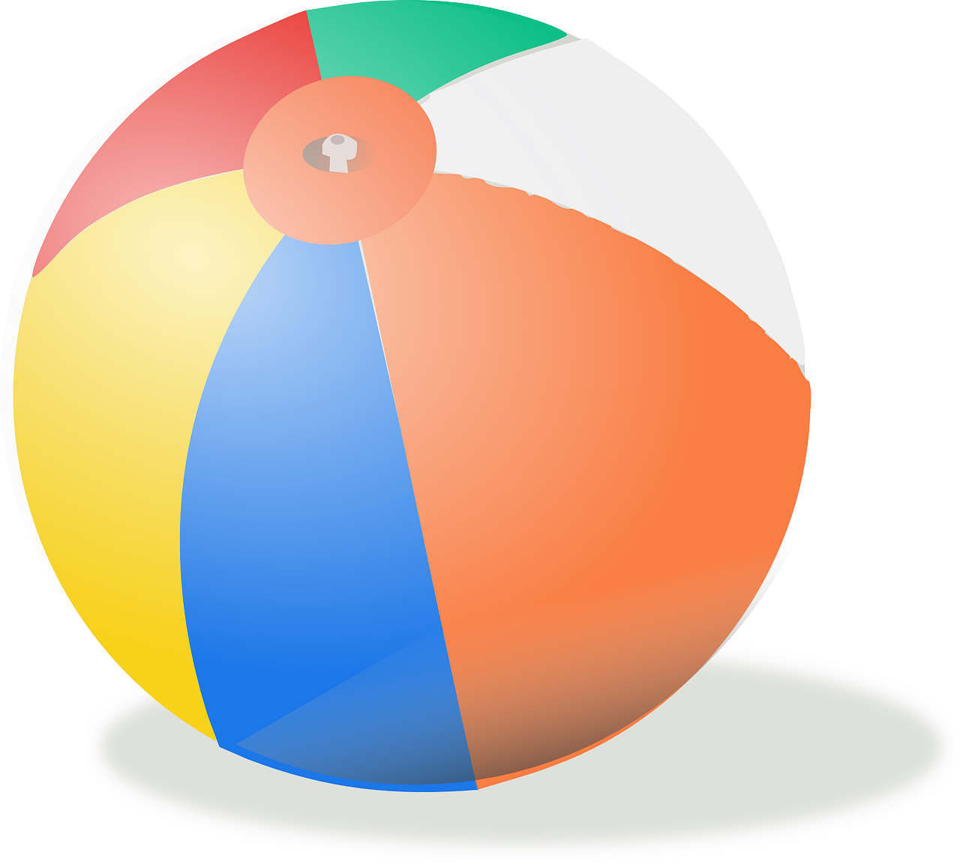
CHUYỀN BÓNG TIẾP SỨC

Slide 5
m²
cm²
mm²
dm²
ha
km²

Slide 6
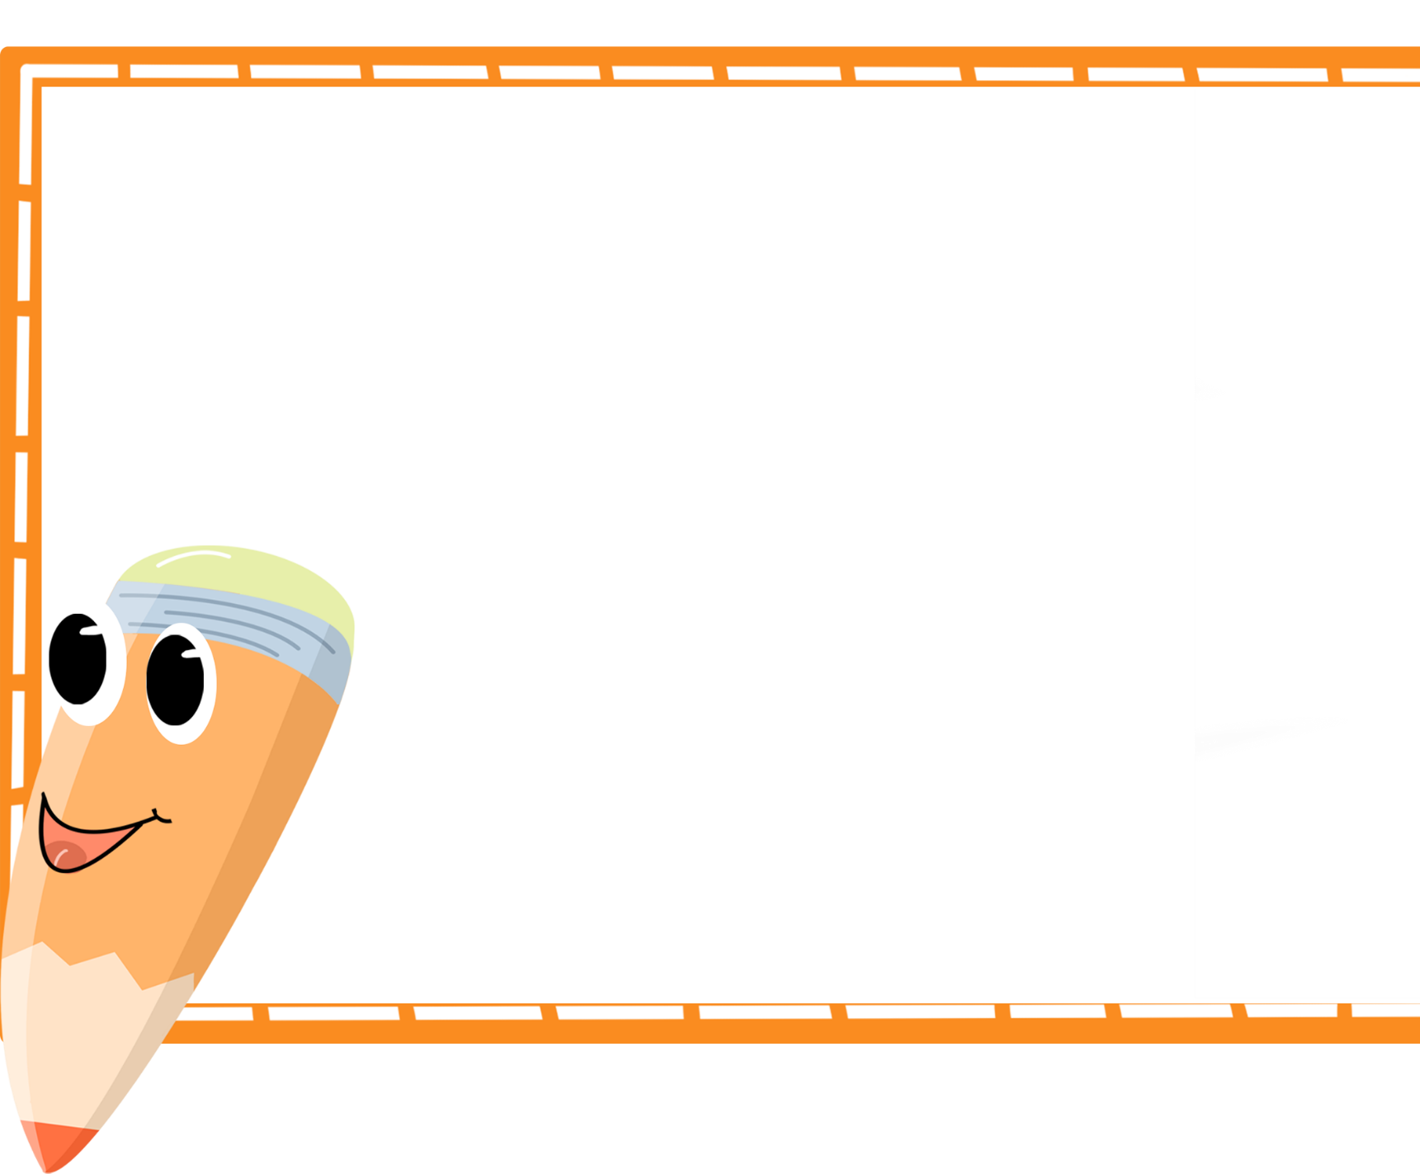

Slide 7
- Củng cố kiến thức và thực hiện được việc chuyển đổi một số đơn vị đo diện tích đã học.
MỤC TIÊU
- Giải quyết các bài toán ứng dụng thực tế có liên quan tới diện tích.
- Nâng cao năng lực toán học và hợp tác tích cực.

Slide 9
TỔ 1
TỔ 2
TỔ 3
TỔ 4

Slide 10
Cuộc thi Đường lên đỉnh Olympia phiên bản 5G TH Trung Tự

Slide 11
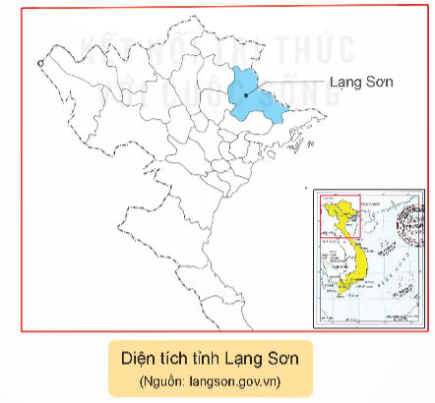
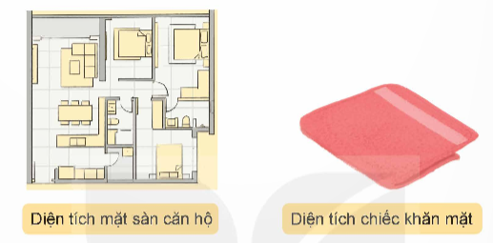
1
Chọn số đo phù hợp với diện tích của mỗi đồ vật, địa danh dưới đây.
THẢO LUẬN
NHÓM ĐÔI
225 cm²
8 310 km²
94 m²

Slide 12
1
Chọn số đo phù hợp với diện tích của mỗi đồ vật, địa danh dưới đây.
225 cm²
8 310 km²
94 m²

Slide 13
Hà Nội
3358,6
km²

Slide 14
Notes:
Bây giờ, chúng ta hãy cùng đến với vòng thi thứ 2 nhé!

Slide 15
2
Số?
?
30 dm² = m²
b) 3m² 7dm² = m²
?
?
271 mm² = dm²
8 cm² 10 mm² = cm²
?
54 m² = ha
?
?
12 km² 50 ha= km²

Slide 16
TIẾP SỨC
ĐỘI 1
Tổ 1 + 2
ĐỘI 2
Tổ 3 + 4

Slide 18
2
Số?
?
30 dm² = m²
b) 3m² 7dm² = m²
?
?
271 mm² = dm²
8 cm² 10 mm² = cm²
?
54 m² = ha
?
?
12 km² 50 ha= km²

Slide 19
2
Số?
30 dm² = 0,3 m²
b) 3m² 7dm² = 3,07 m²
271 mm² = 0,0271 dm²
8 cm² 10 mm² = 8,1 cm²
54 m² = 0,0054 ha
12 km² 50 ha = 12,5 km²
= $\frac{54 }{10000}$ ha
=12$\frac{54 }{10000}$ km²
54 m²
= 0,0054 ha ;
12km²50 ha
=12,5 km²
B1
B2
B1
B2

Slide 21
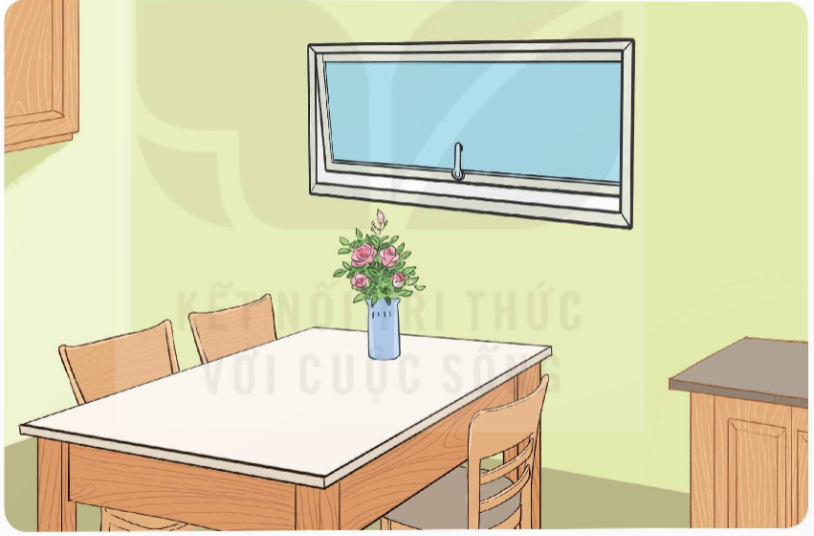
Chọn câu trả lời đúng.
Ô cửa sổ thông gió ở bếp nhà Mai có dạng hình chữ nhật với chiều dài 1 m và chiều rộng $\frac{3}{5}$ m. Diện tích của ô cửa sổ đó là:
3
A. $\frac{3 }{5}$ m
B. $\frac{3}{5}$ dm²
C. 600 dm²
D. 60 dm²
Cách 1: Diện tích ô cửa thông gió là:
1× $\frac{3 }{5}$ = $\frac{3 }{5}$ (m²)
Đổi: $\frac{3 }{5}$m² = 60 dm²
Đáp số: 60 dm²
Cách 2: Đổi 1m = 10dm; $\frac{3 }{5}$m = 6dm
Diện tích ô cửa thông gió là:
10 x 6 = 60 (dm²)
Đáp số: 60 dm²

Slide 22
Notes:
Chúng ta cùng đến với phần thi cuối cùng.

Slide 23
Bác Tư có 1 ha đất. Bác đã dùng $\frac{9 }{10}$ mảnh đất để trồng cây, làm đường và phần còn lại để xây nhà. Hỏi bác Tư dùng bao nhiêu mét vuông đất để xây nhà?
4

Slide 24
Cách 2
Bài giải
Số phần mảnh đất bác Tư dùng để xây nhà là :
1 – $\frac{9 }{10}$ = $\frac{1 }{10}$ (mảnh đất)
Đổi 1ha = 10 000 m²
Diện tích đất Bác Tư dùng để xây nhà là:
10000 x $\frac{1 }{10}$ = 1000 (m²)
Đáp số: 1000 m²

Slide 25
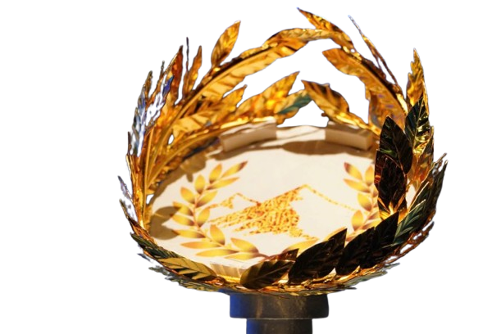

Slide 27
Xin chân thành
cảm ơn các thầy cô giáo!

